Slide 1

^{PREZENTACJA DLA KLASY 3 SP}
^{DO LEKCJI 2}
MODLITWA ZNAKIEM PRZYJAŹNI Z BOGIEM

Slide 2
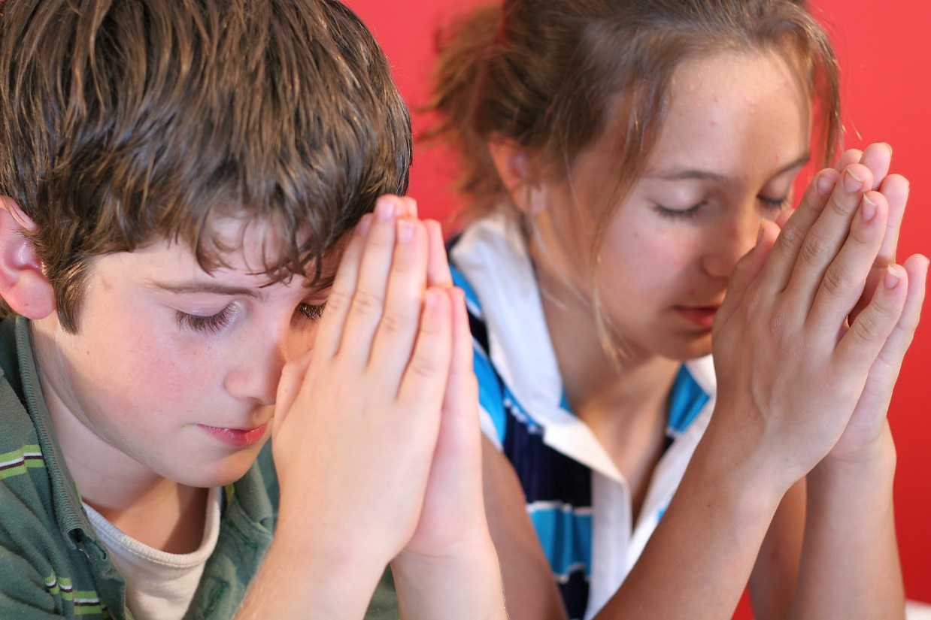

MODLITWA ZNAKIEM PRZYJAŹNI Z BOGIEM

Slide 3
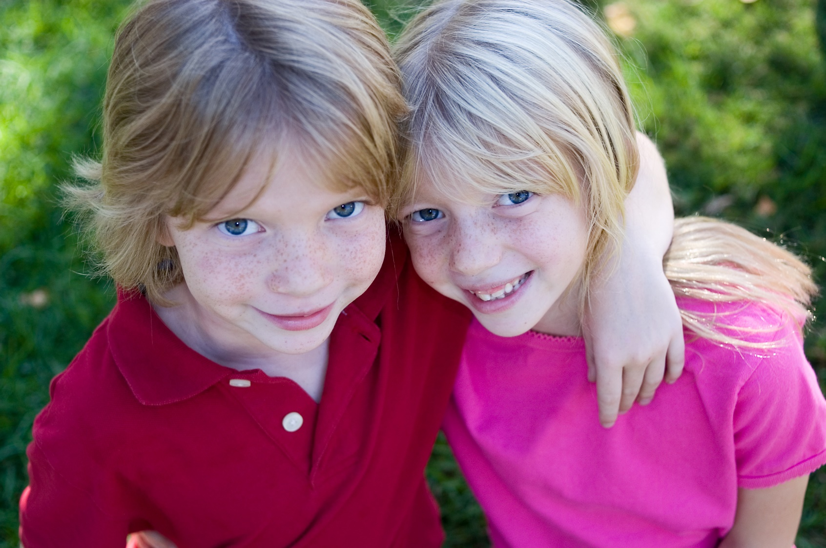
Nasze więzi
z przyjaciółmi pogłębiamy przez wspólne spędzanie czasu i rozmowę.
1

Slide 4
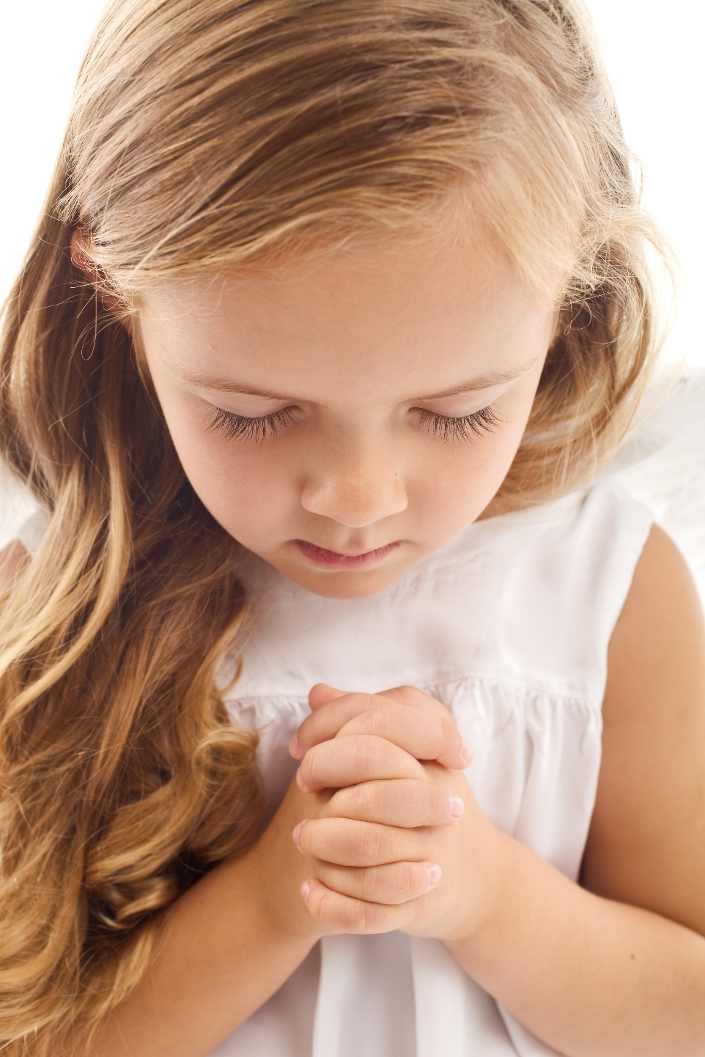
Podobnie jest, gdy się modlimy – wiemy, że Pan Bóg jest przy nas, że zawsze nas wysłucha.
2

Slide 5

Kiedy się modlimy otwieramy nasze serce przed Bogiem.
3

Slide 6
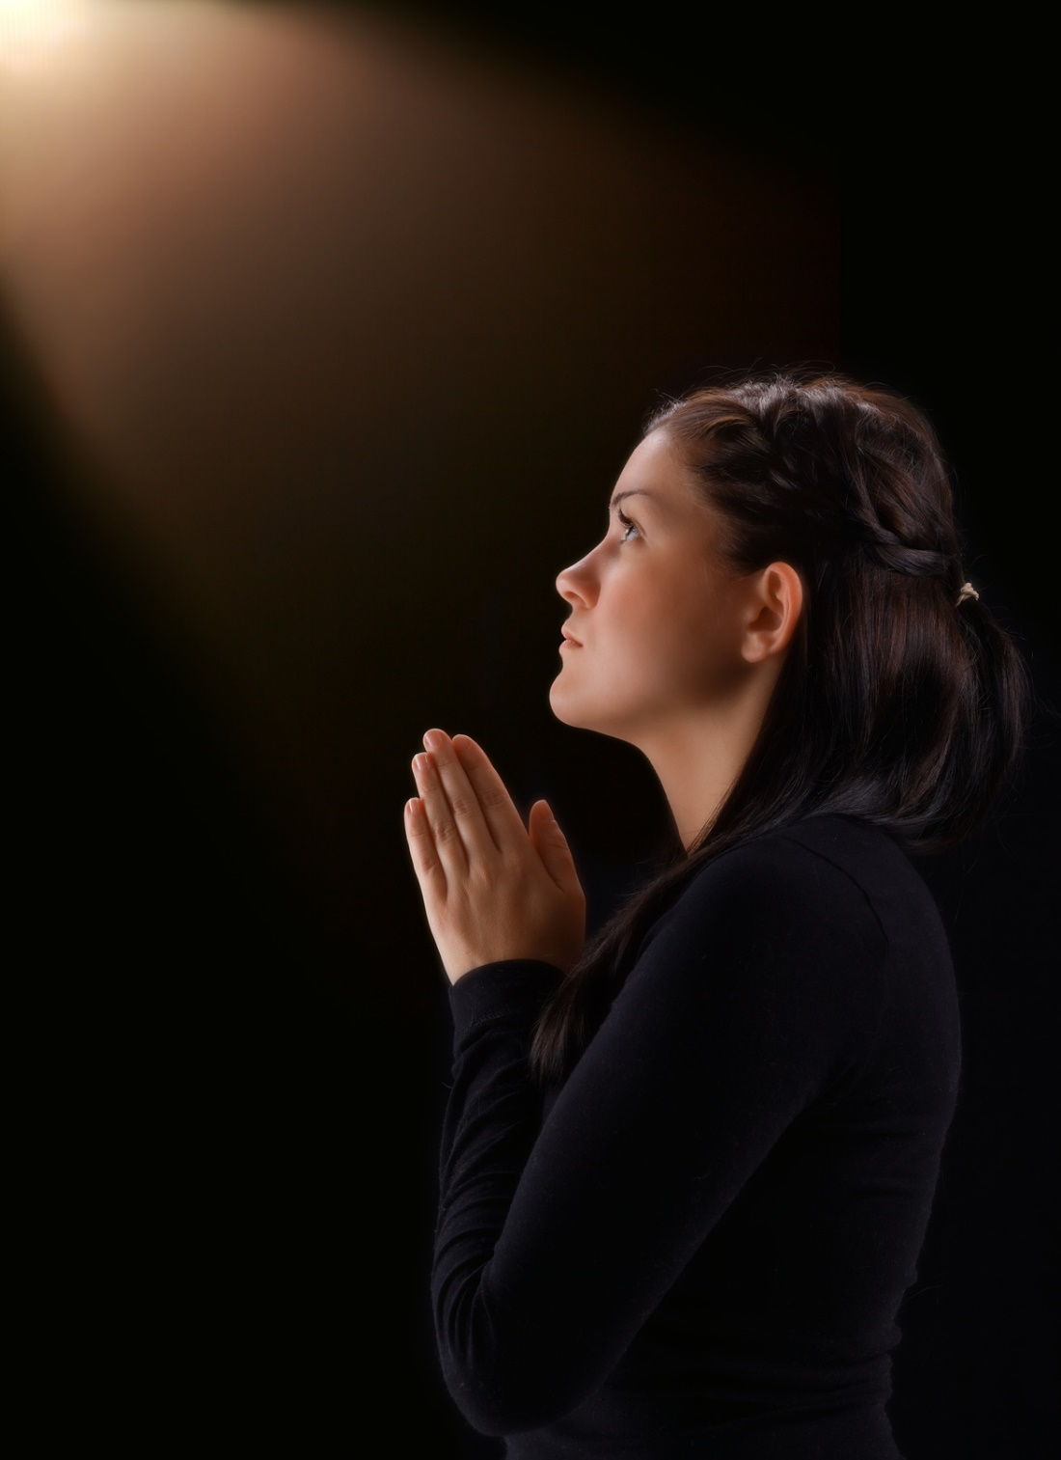
Modlitwa jest spotkaniem człowieka
z Bogiem, które można nazwać rozmową.
4

Slide 7
Jak się modlić? Rady Pana Jezusa:
[zob. Mt 6, 5-6]
Módl się szczerze, nie na pokaz, po to,
by inni cię chwalili i podziwiali.
Znajdź miejsce, gdzie będziesz sam.
Mów do Boga. Rozmawiaj z Nim o wszystkim.
5

Slide 8
^{BIBLIOGRAFIA}
Przyjmujemy Pana Jezusa. Podręcznik dla klasy trzeciej szkoły podstawowej, red. ks. prof. J. Szpet, D. Jackowiak. Wydawnictwo Święty Wojciech, Poznań 2013, s. 10-11.
Przyjmujemy Pana Jezusa. Poradnik metodyczny. Trzecia klasa szkoły podstawowej, red. ks. prof. J. Szpet, D. Jackowiak. Wydawnictwo Święty Wojciech, Poznań 2013, s. 15-16.
^{FOTOGRAFIE}
Święty Wojciech Dom Medialny, pixabay.com
6

